Slide 1
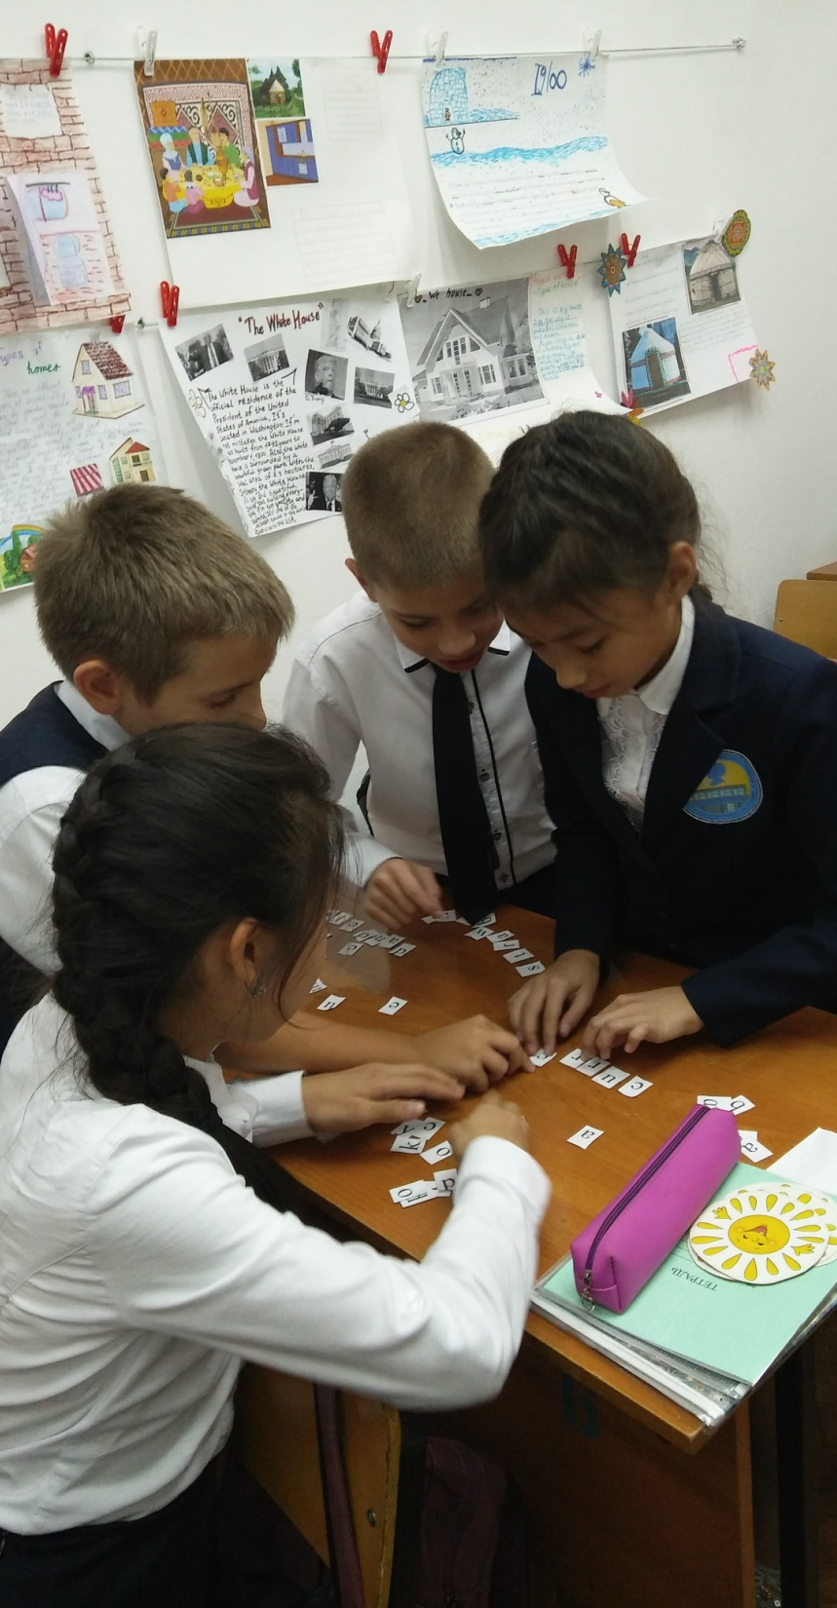
“Особенности внедрения обновлённого содержания образования на уроках английского языка”

Slide 2
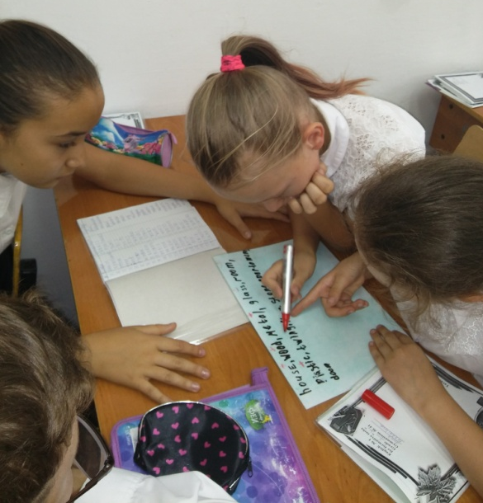
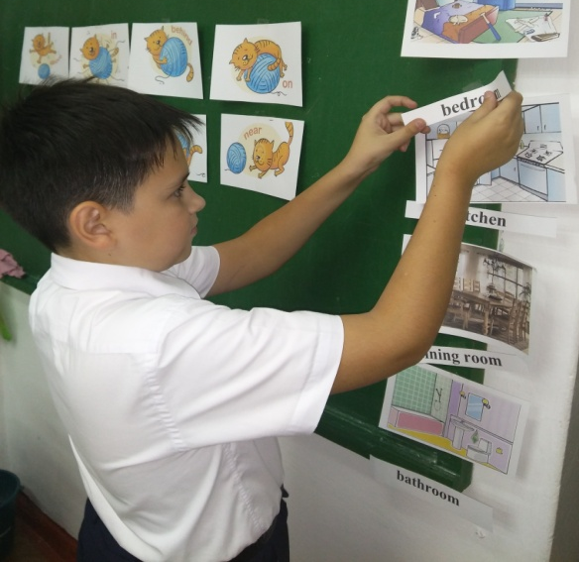
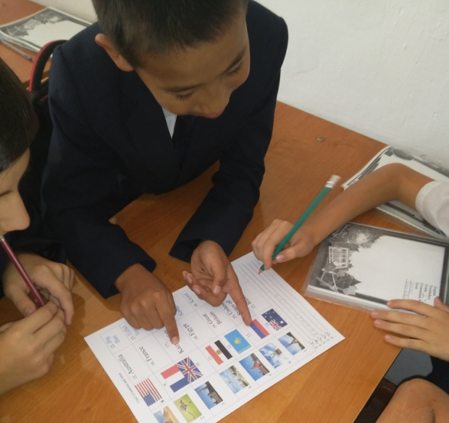
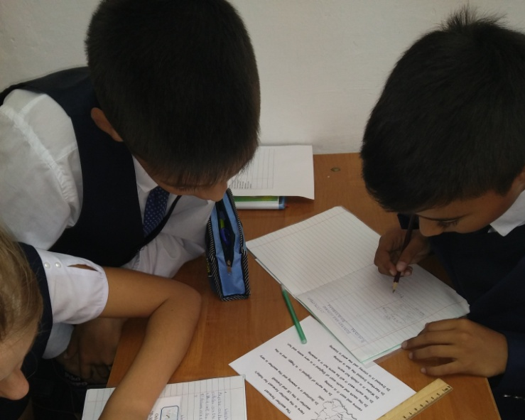
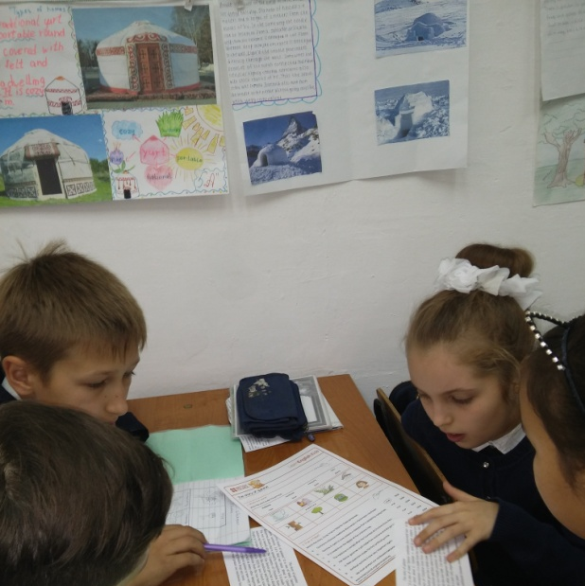
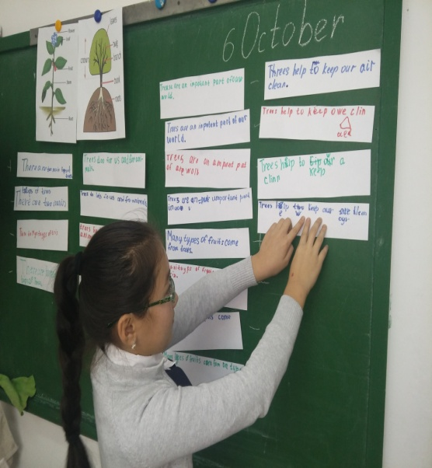
Уроки в интерактивном режиме

Slide 3
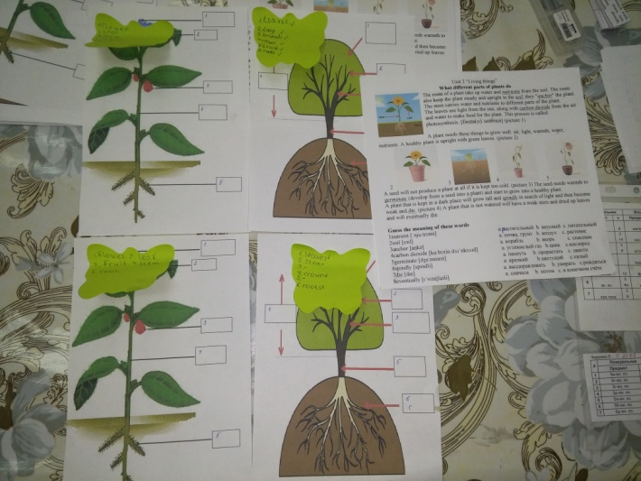
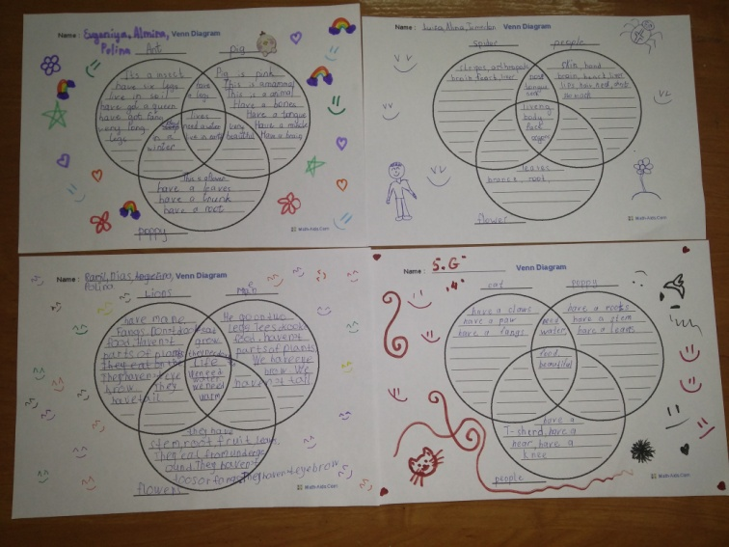
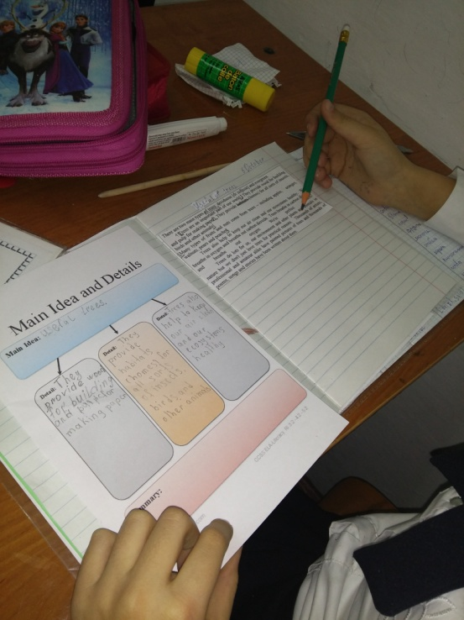
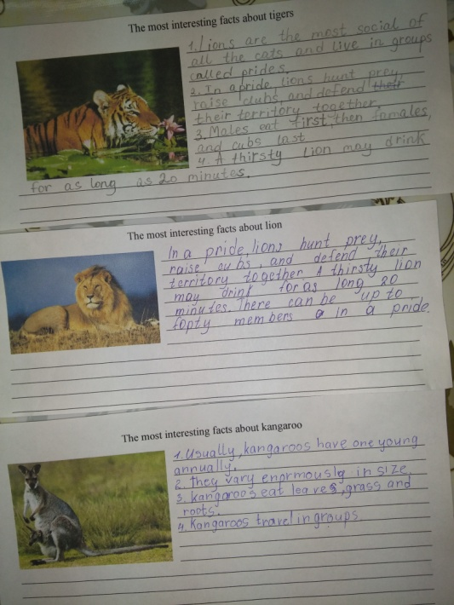
Учебник как дополнительный ресурс

Slide 4

Вопросы для обсуждения
С каким трудностями Вы столкнулись при составлении календарно-тематического планирования?
2. Используете ли Вы учебник на своих уроках?
3. Какие сайты и интернет ресурсы Вы используете при подготовке к уроку?

Slide 5
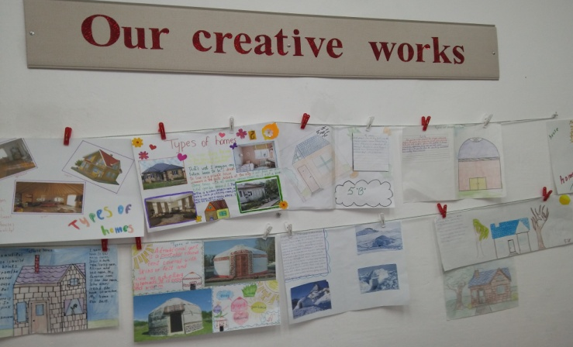
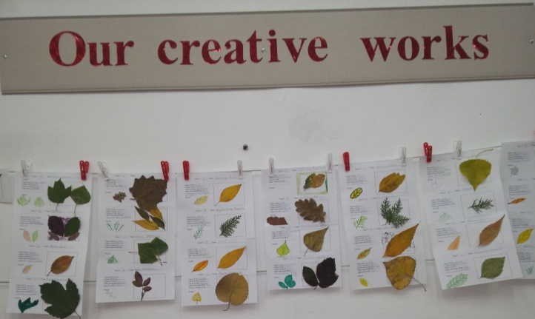
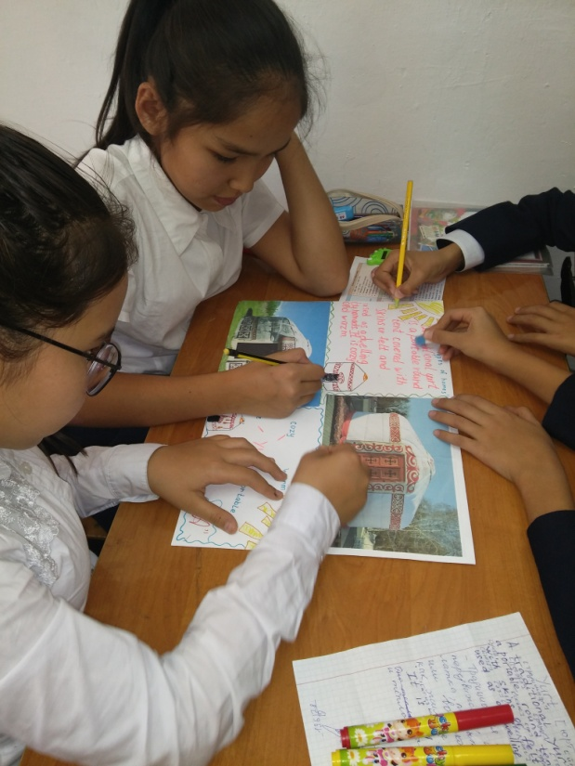
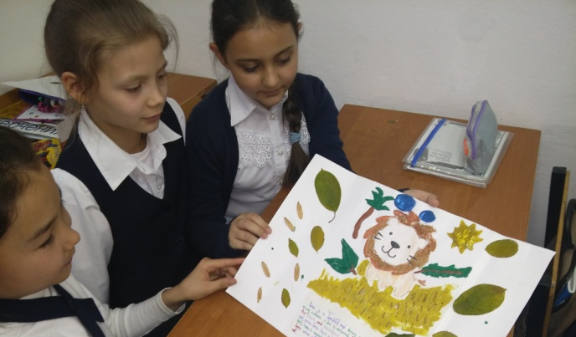
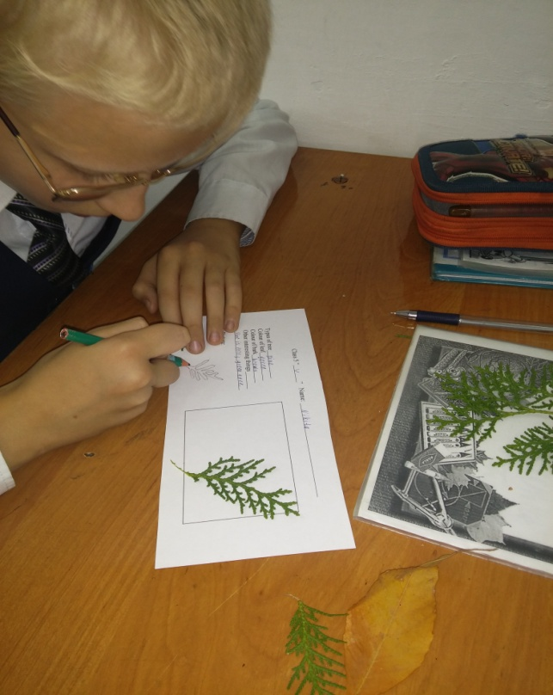
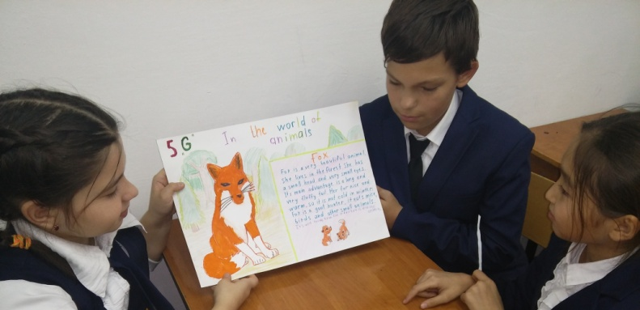
Отсутствие оценок.
Как мотивировать учеников?

Slide 6
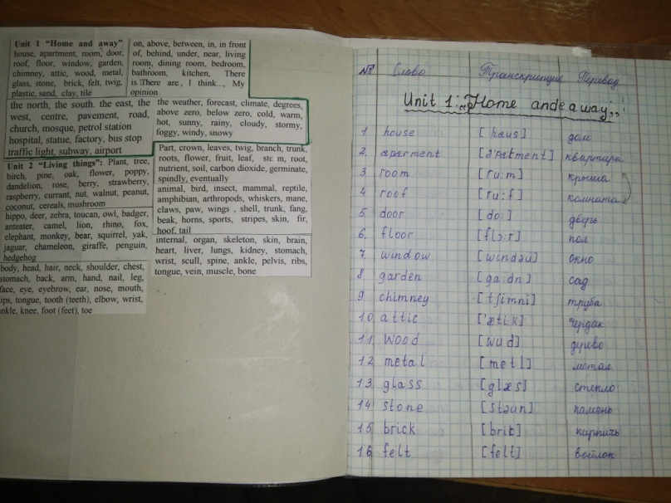
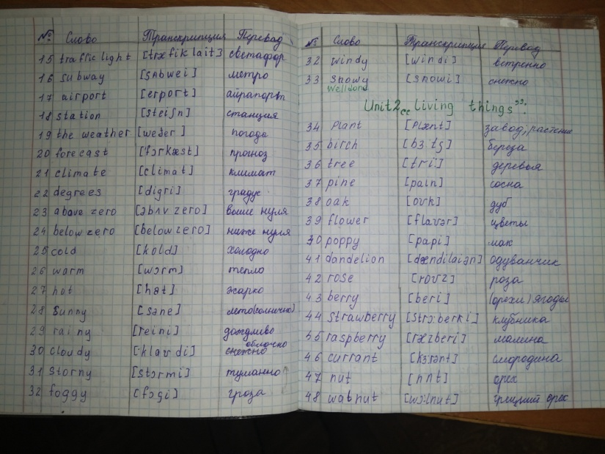
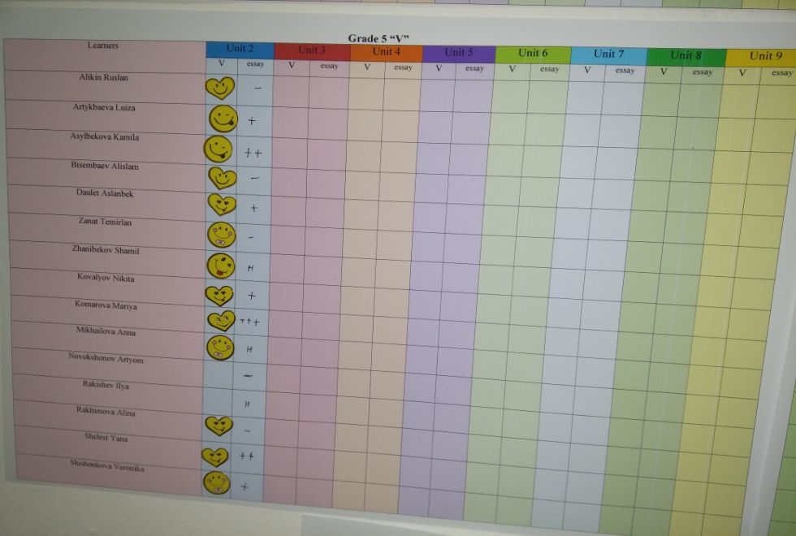
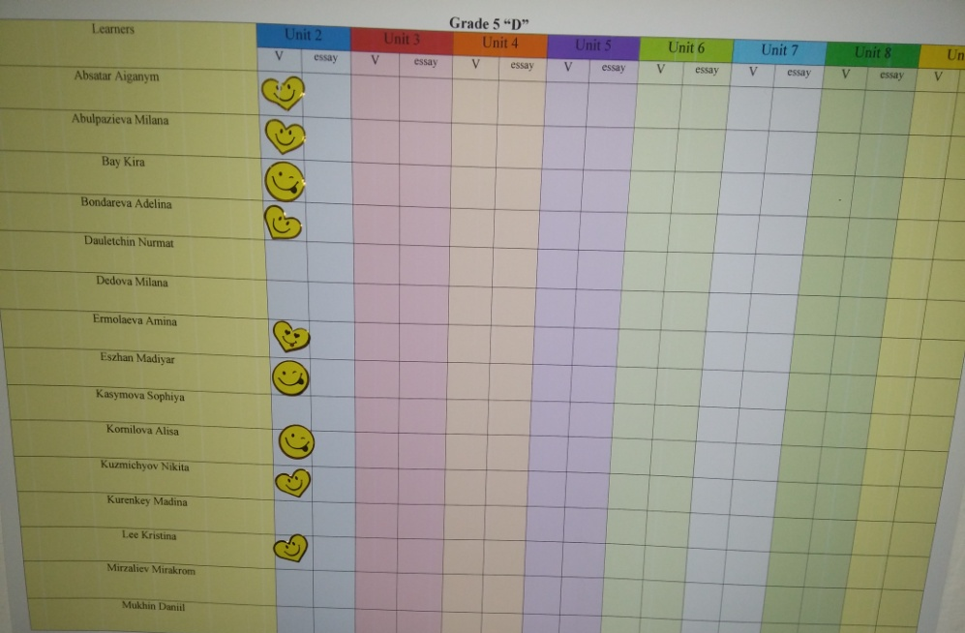
Отсутствие оценок. Как мотивировать учеников?

Slide 7

Вопросы для обсуждения
Каким образом Вы добиваетесь, чтобы обсуждение проходило на английском языке?
2. Какие способы мотивации Вы используете на своих уроках?

Slide 8
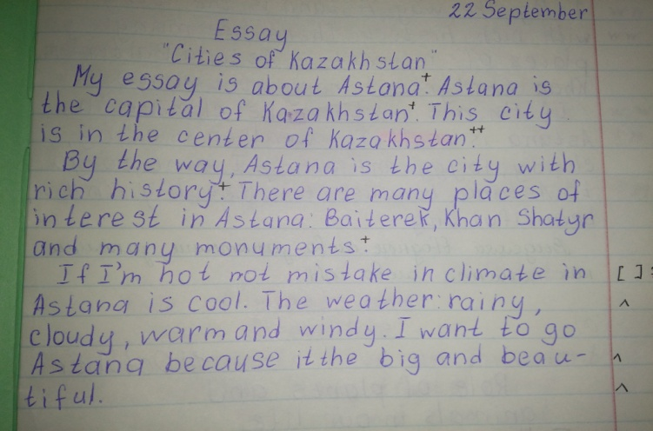
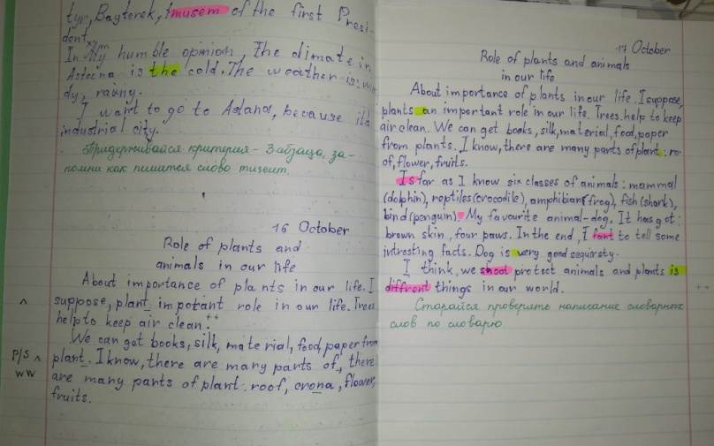
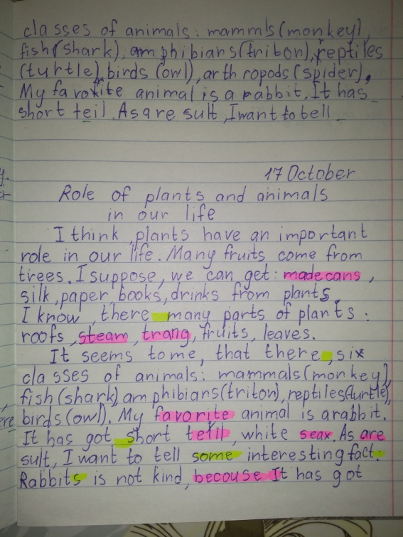
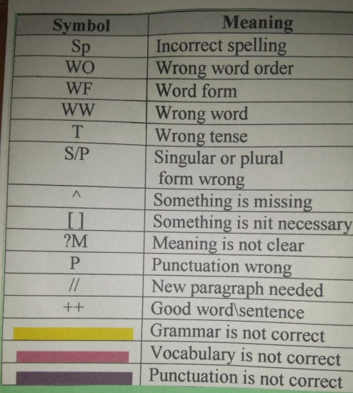

Письменные работы. Проверка тетрадей.

Slide 9
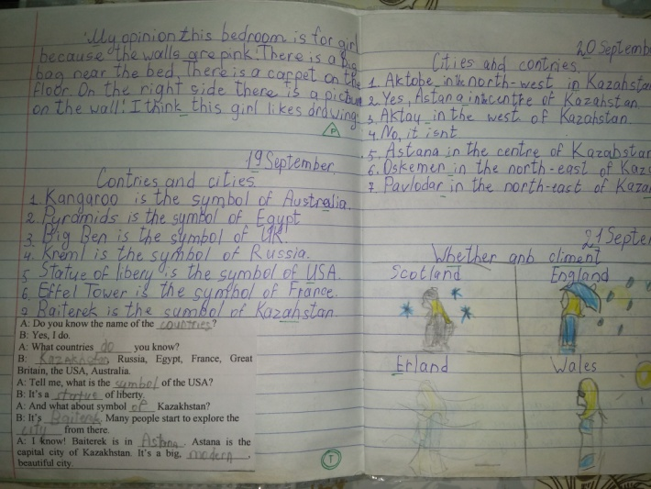
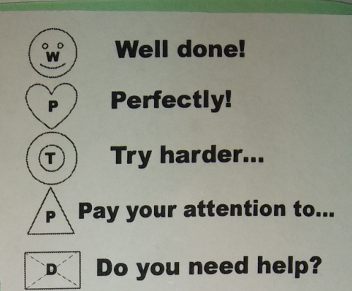
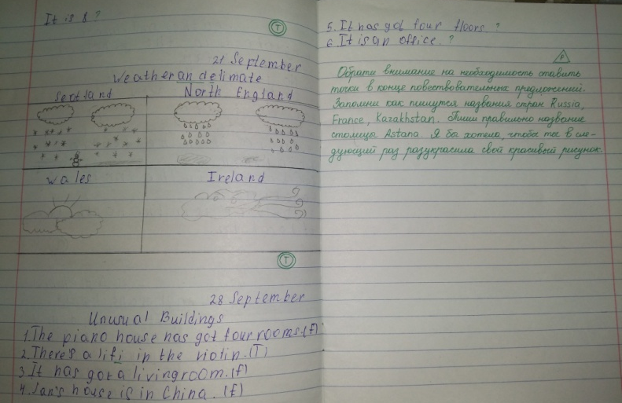
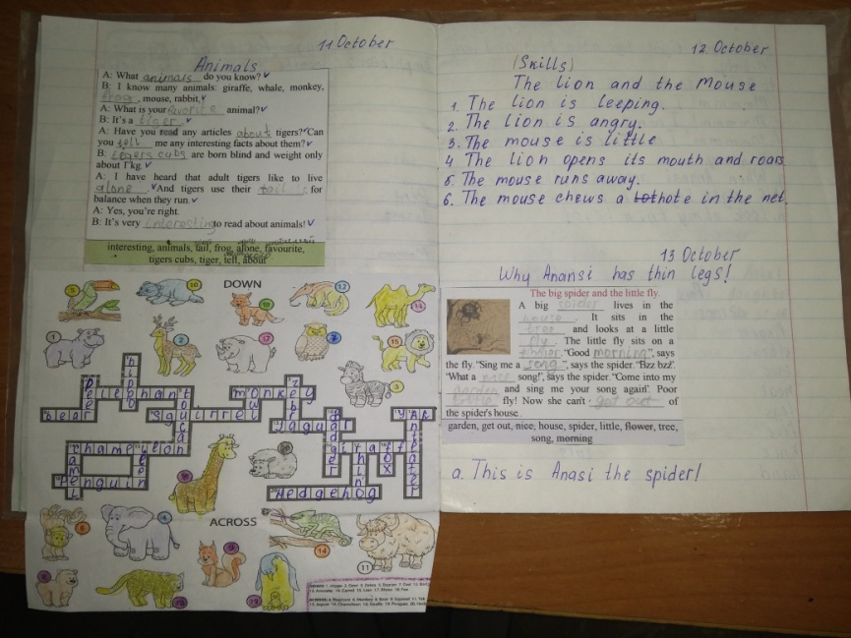
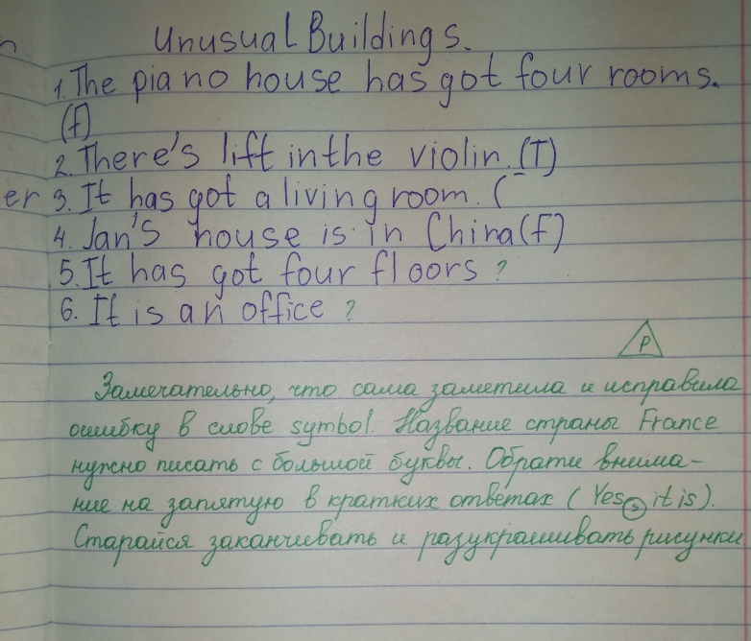
Письменные работы. Проверка тетрадей.

Slide 10

Вопросы для обсуждения
C какими сложностями Вы столкнулись при проверке тетрадей?
Какие техники формативного оценивания Вы используете при проверке письменных работ?

Slide 11
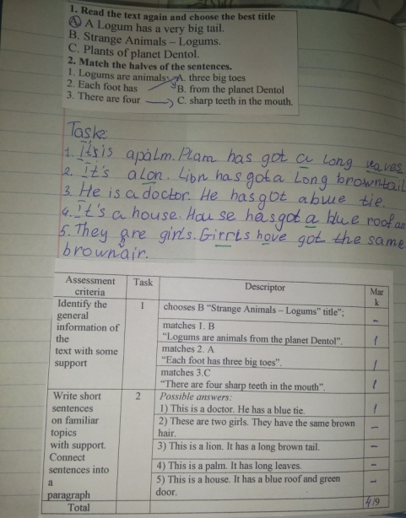
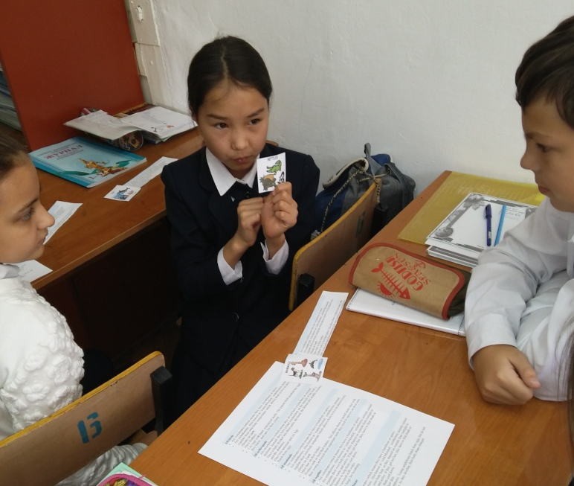
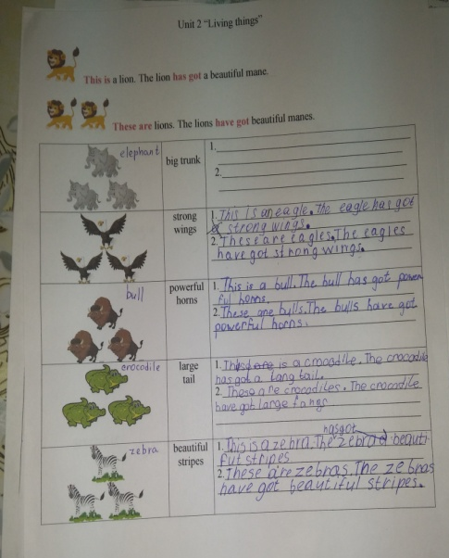
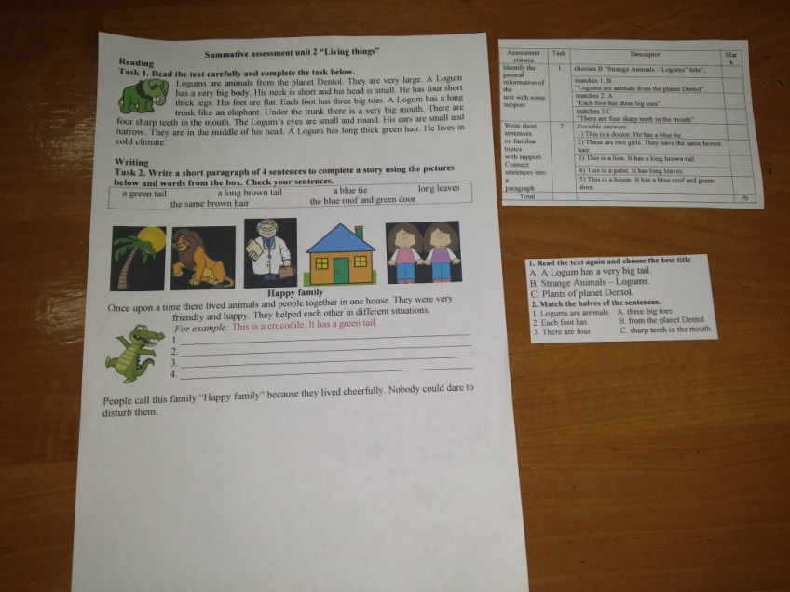
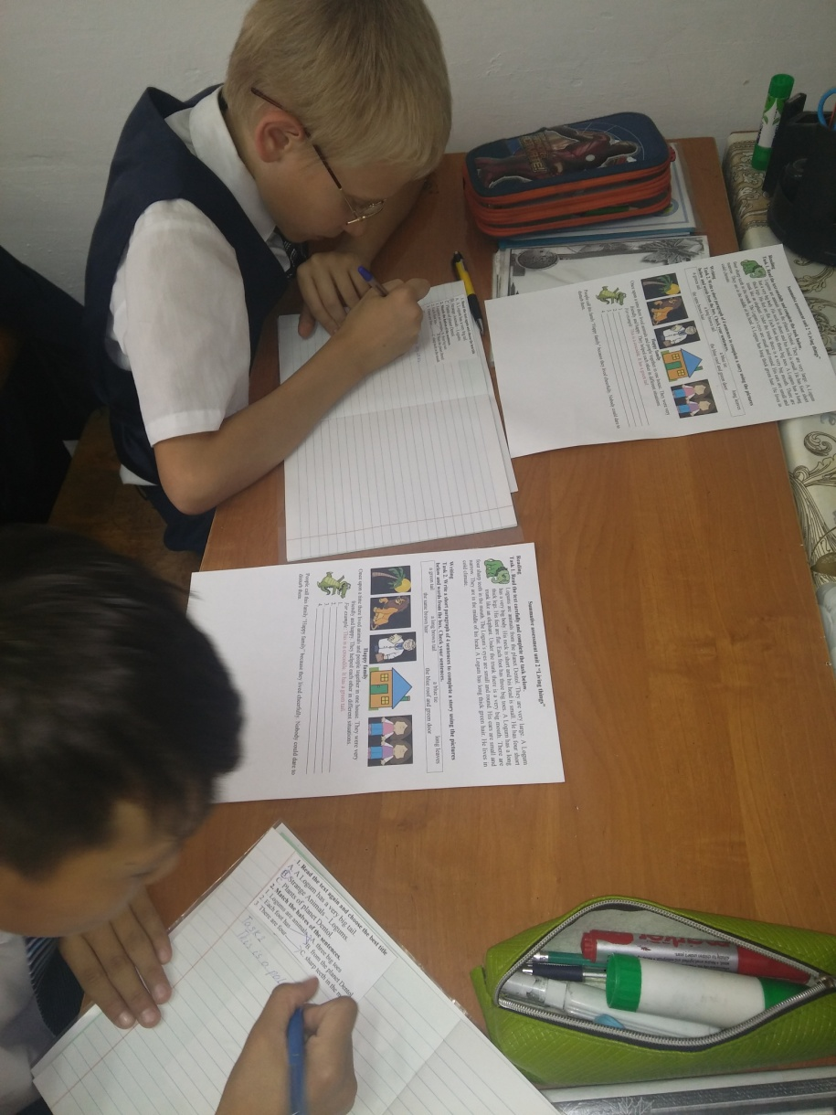
Планирование и проведение суммативных работ

Slide 12
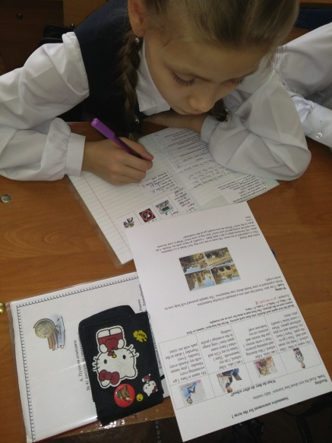
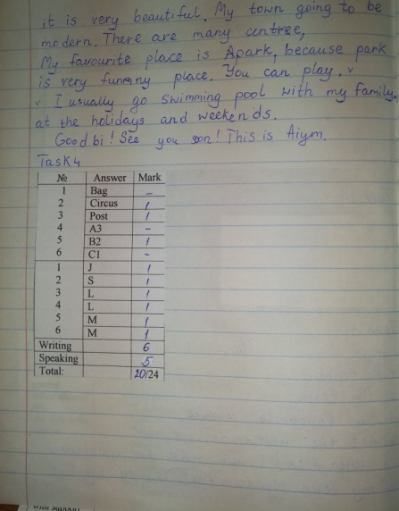
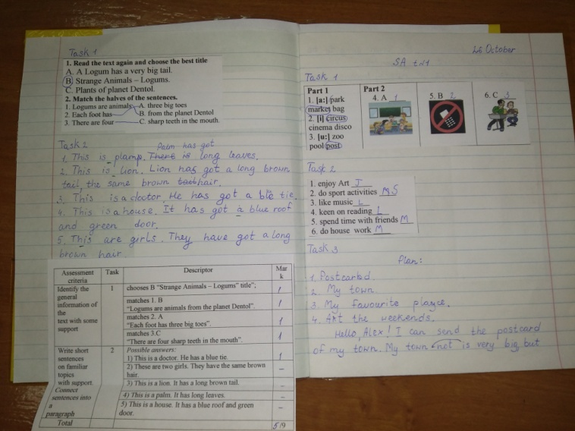
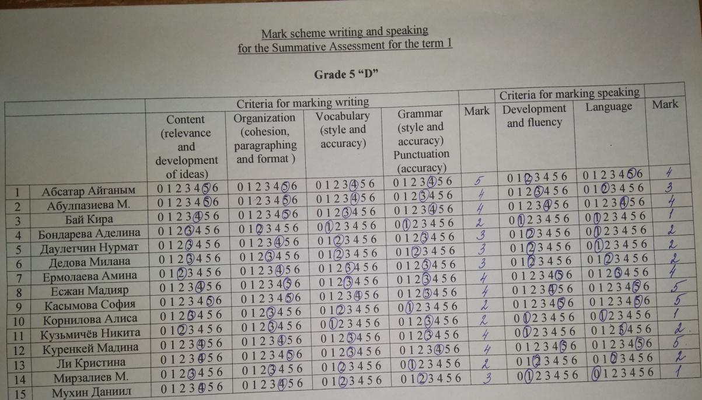
Планирование и проведение суммативных работ

Slide 13

Вопросы для обсуждения
Испытывали ли Вы затруднения при проведении суммативных работ? Если да, то какие?
Привлекали ли Вы своих коллег для планирования и проведения суммативных работ?

Slide 14
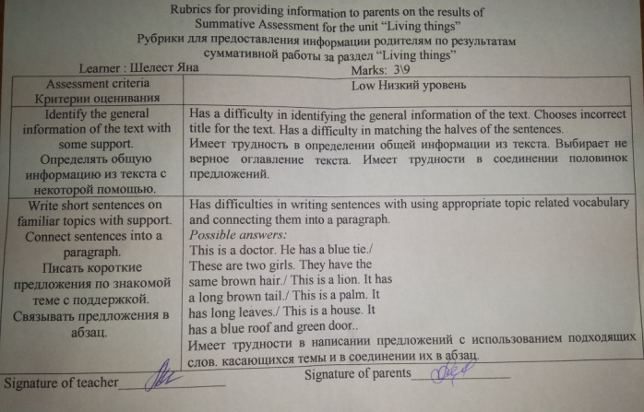
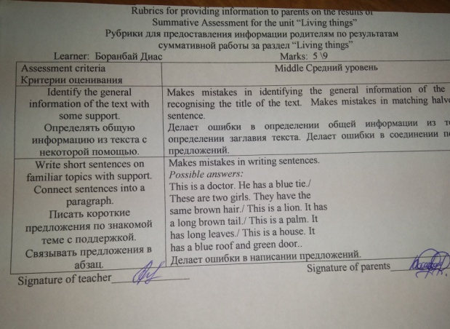
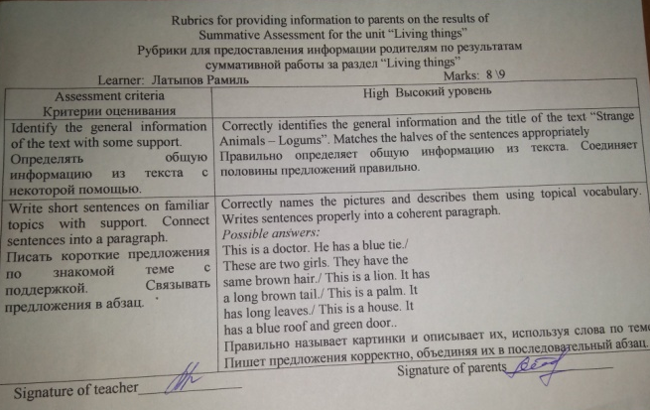
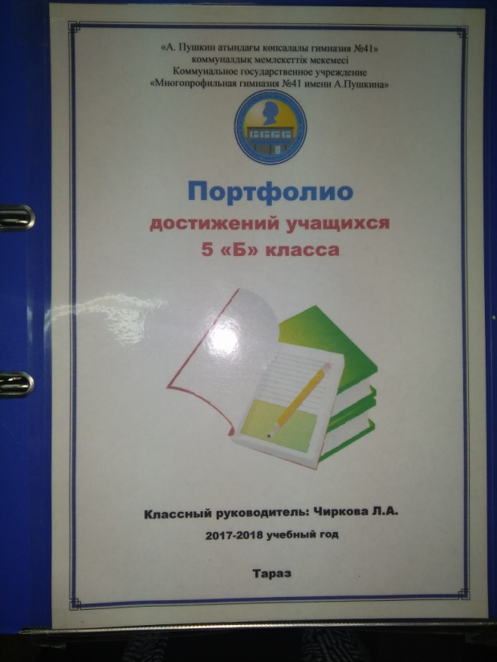
Рубрикаты. Обратная связь с родителями.

Slide 15

Вопросы для обсуждения
Каким образом Вы поддерживаете связь с родителями учащихся?
Как Вы считаете у кого должны храниться рубрикаты?

Slide 16

Contents
1
Add your text in here
2
Add your text in here
3
Add your text in here
4
Add your text in here
5
Add your text in here

